Slide 1
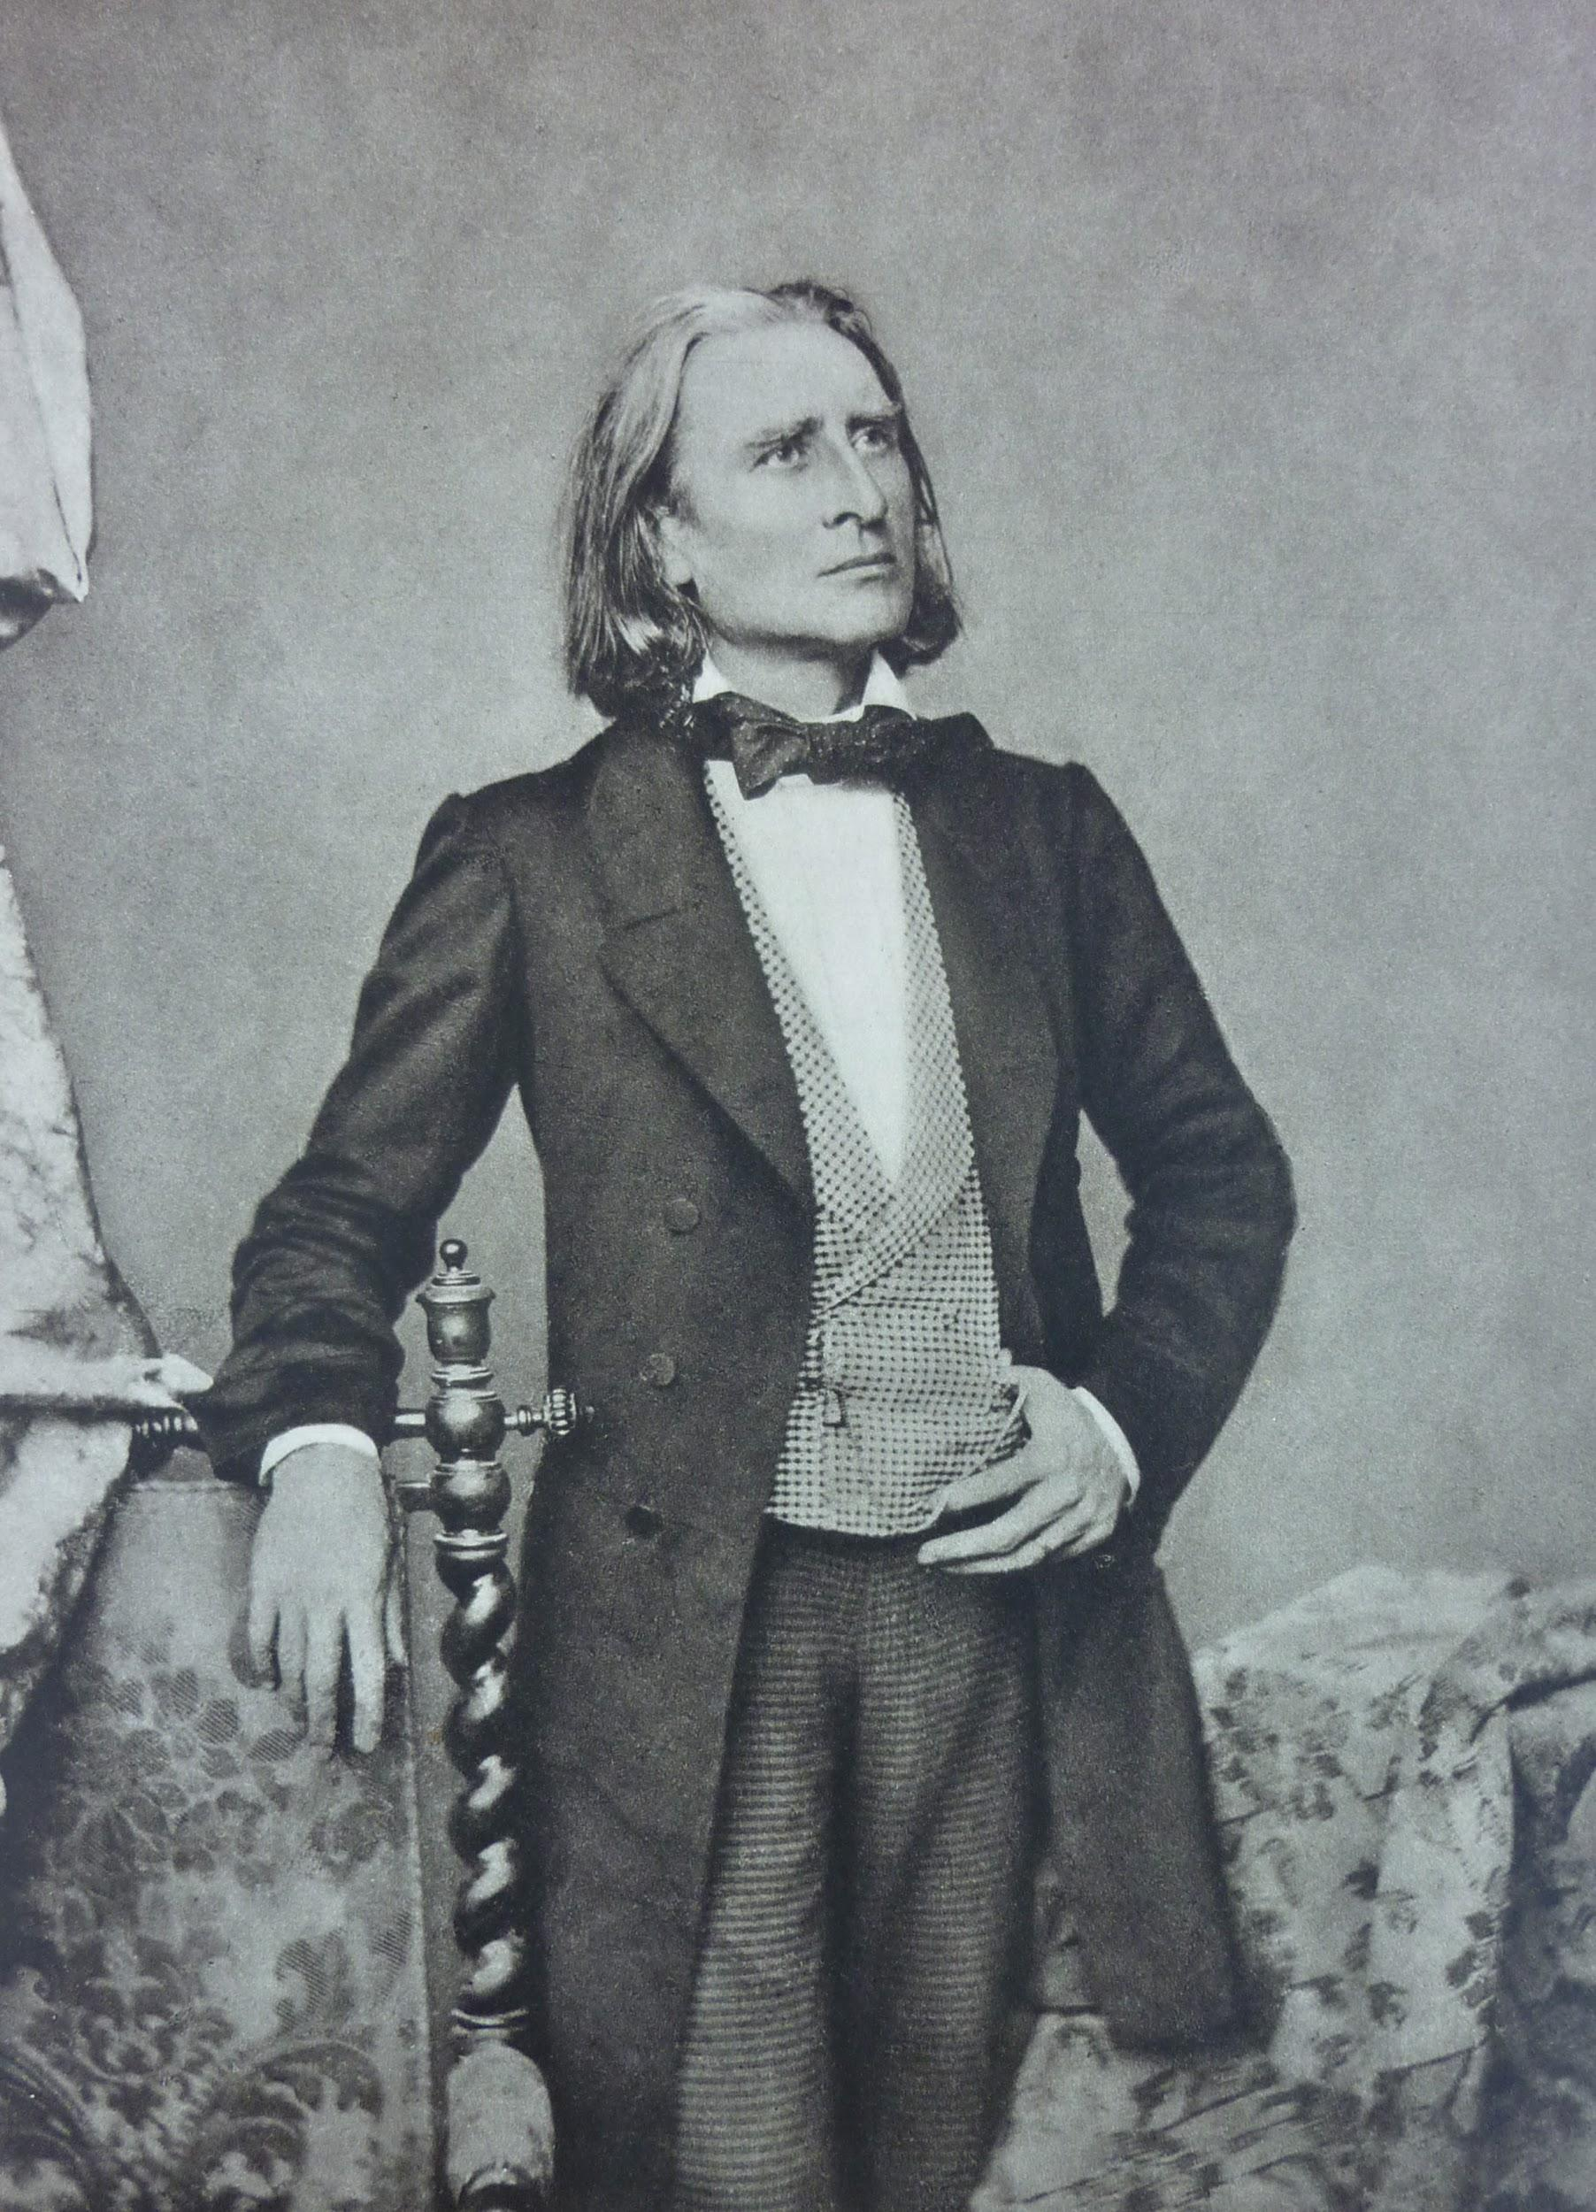
FRANZ LISZT
madžarski skladatelj

Slide 2
Franz Liszt je bil prvi glasbeni superzvezdnik na svetu, izjemna osebnost z divjo grivo, ideal romantičnega virtuoza, ki je spodbudil ekstatično oboževanje davno pred beatlomanijo.
Letos praznujemo 200. obletnico rojstva Franza Liszta, demona na klaviaturi, ki je spravljal ženske v trans, moške v osuplost in tekmece v ljubosumje.
Zadnjih 10 let pa mu je bilo vsega dovolj, postal je duhovnik in pisal samo še glasbo, posvečeno Bogu.

Slide 3
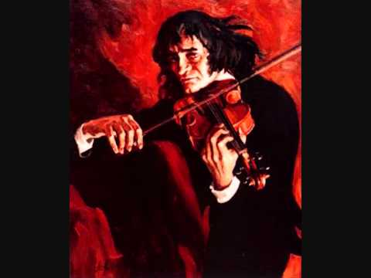
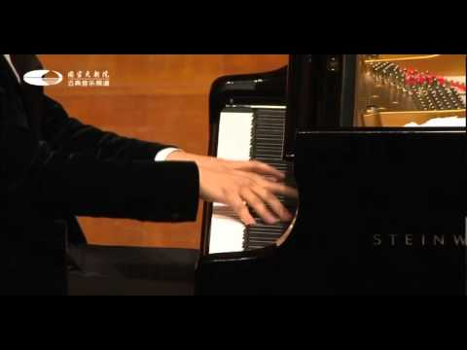
Svetovno znani pianist Lang Lang izvaja
skladbo
Franz Liszt:
LA CAMPANELLA
( ZVONČEK)
Kako, da ima skladba 2 različna skladatelja? Kako bi v tem primeru poimenoval Liszta? Kaj je on naredil s Paganinijevo skladbo?
Odgovor poišči na naslednji strani!
Niccolo Paganini:
La campanella ( Zvonček)
Paganini je bil največji violinski virtuoz vseh časov, zaradi tega so ga imenovali VRAŽJI GOSLAČ (Il diavolo di musica) To je njegova virtuozna skladba.

Slide 4
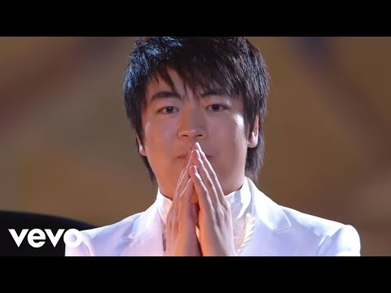
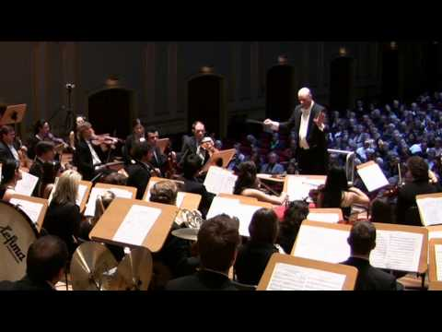
Poišči v učb. str. 39: kaj je RAPSODIJA?
Orkester izvaja ravno tako
Lisztovo
Madžarsko rapsodijo št. 2 -
potem, ko jo je napisal za klavir, jo je priredil še za orkester.
Lang Lang igra eno najbolj znanih Lisztovih skladb:
Madžarska rapsodija št. 2
Ali ti je znana? Od kod jo poznaš?
Pravijo, da Lang Lang igra tako kot Liszt, enako ognjevito.

Slide 5
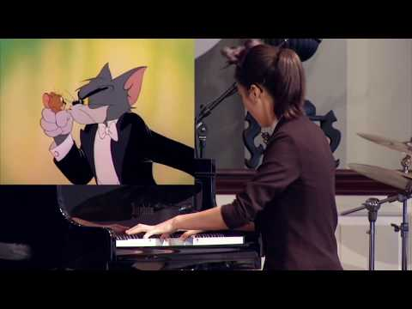
Naj te spomnim - CAT CONCERTO!!

Slide 6
Zapis v zvezek: FRANZ LISZT učb. str. 39, 40
Preberi še v učbeniku o Franzu Lisztu.
Uspešen boš, če boš s petimi (5) stavki zapial/a, kaj si si danes zapomnil/a o Franzu Lisztu.
1.
2.
3.
4.
5.
Če imaš čas in voljo, razišči, v kakšni povezavi so Franz Liszt,
risanka Tom in Jerry Cat concert in pianist Lang Lang?

